Slide 1
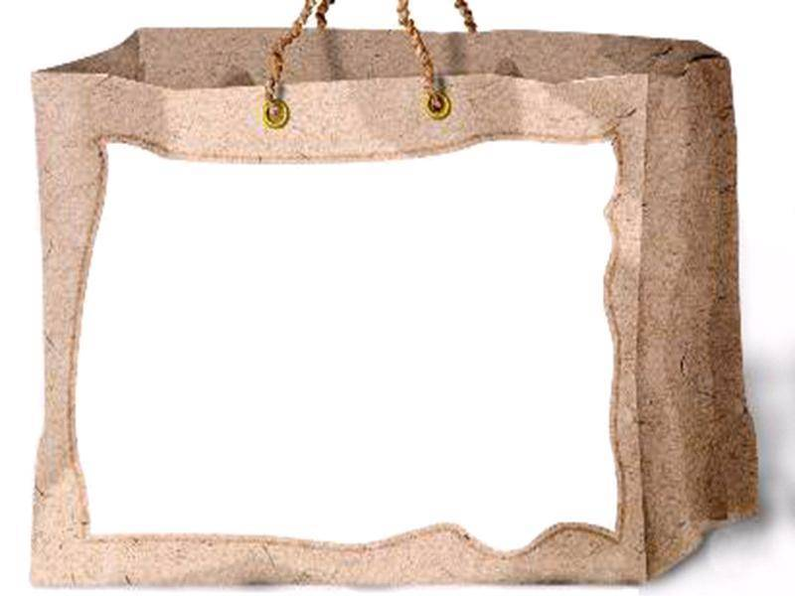
长方体的元素

Slide 2
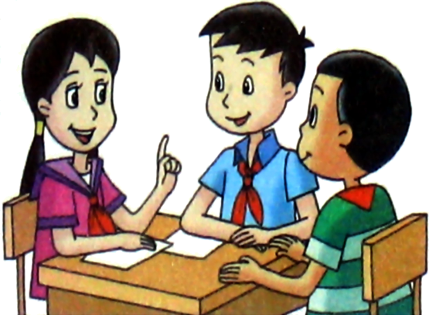
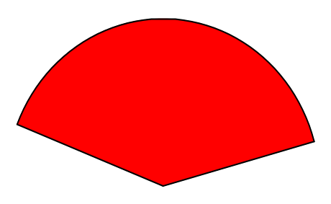
复习回顾
你学过哪些平面几何图形？

Slide 3

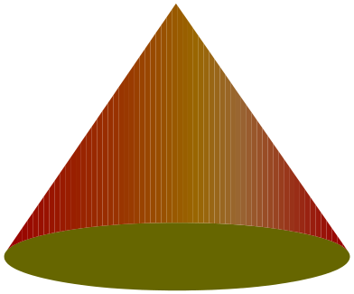
你认识下面的图形吗？
——————立体图形

Slide 4
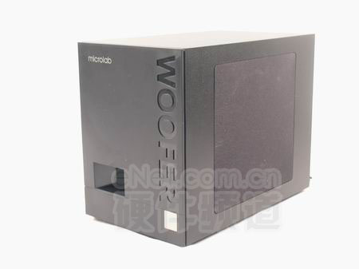
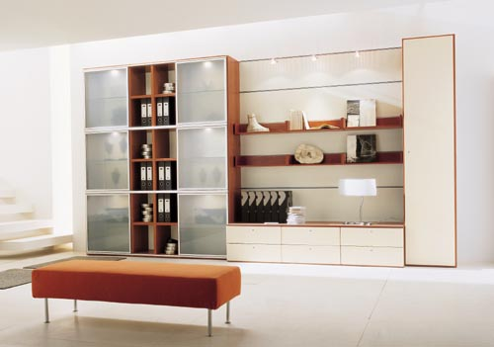
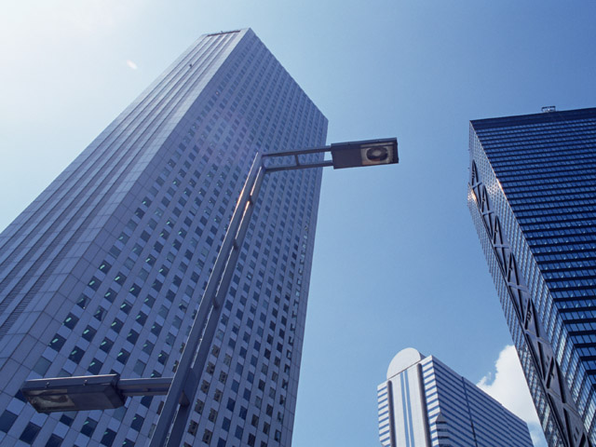
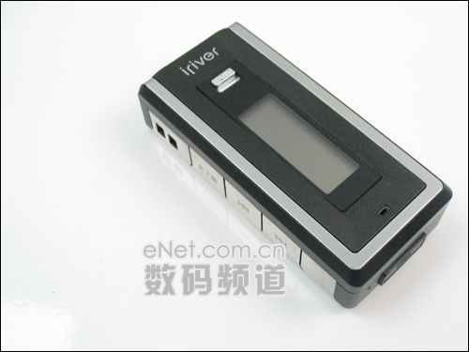
你能列举一些我们身边的长方体形状的物体吗？

Slide 5
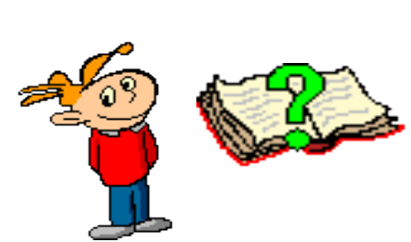
长方体的元素
1、长方体有几个顶点？
8个顶点
2、长方体有几条棱？
12条棱
3、长方体有几个面？
6个面

Slide 6
长方体的棱
高
宽
长

Slide 7
长方体的面

Slide 8

长方体的特征
 | 面 | 棱 | 顶点
个数
图形
相对位置图形特点
组数
６
12
８
长方形
线段
相对的两个面形状大小都相同
相对的四条棱长度相等
３
３

Slide 9
长方体的特征概括：
1、长方体的每个面都是长方形。
2、长方体的十二条棱可以分为三组，每组中的四条棱的长度相等。
3、长方体的六个面可以分为三组，每组中的两个面的形状和大小都相同。

Slide 10
复习回顾
（1）长方体的表面积的计算
s =2 （a b +b c +a c）
（2）长方体的体积的计算
v=a b c
（3）长方体的棱长和
L = 4 × ( a + b + c)

Slide 11
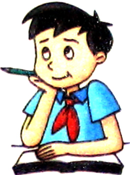
我型我秀
1、小明想用一些长度为16cm的吸管和橡皮泥做一个三条棱长分别为6cm、8cm、10cm的长方体架子，请问至少需要几根这样的吸管？应如何裁截？所形成的长方体的表面积与体积各是多少？

Slide 12
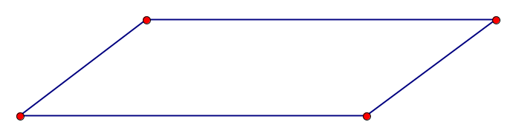
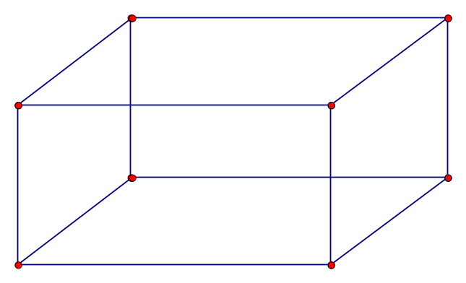
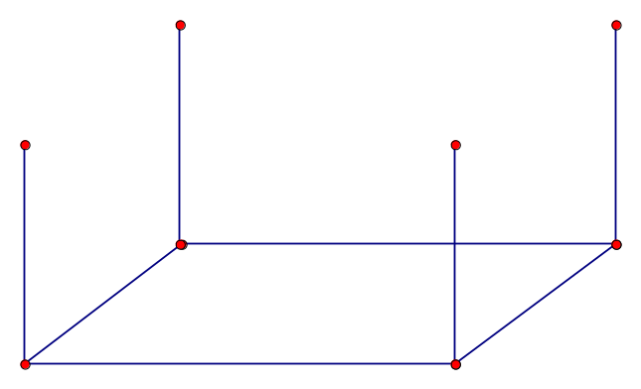
动
做
手
按照上述裁截方法，用吸管和橡皮泥做一个三条棱长分别为6cm、8cm、10cm的长方体架子。

Slide 13
新知探索
长，宽，高都相等的长方体叫正方体，也叫立方体。
正方体是特殊的长方体
正方体的棱、面有什么特点?
十二条棱的长度都相等,每个面都是正方形，六个面的形状和大小都相同。

Slide 14
动手操作
下列四个图案中哪几个图案能围成一个正方体？
(1)
(2)
(3)
(4)

Slide 15
火眼精金
判断下列语句是否正确
（1）长方体有12条棱，相对的4条棱长度相等。（ ）
（2）长方体中每个面都是长方形。（ ）
（3）长方体相对面的面积都相等。（ ）
（4）正方体不是长方体。（ ）
（5）长方体的任何一个顶点都可以引出4条棱。（ ）
（6）六个面、十二条棱和八个顶点组成的图形都是长方体。（ ）
√
√
√
×
×
×

Slide 16
试 试 看
1、小明想用透明胶和彩色纸片制作一个棱长分别为4cm、6cm、8cm的长方体无盖纸盒。
（1）现有白色纸片（4cm×6cm），蓝色纸片（6cm×8cm），黄色纸片（4cm×8cm) 若干，以小组为单位，根据要求帮助小明制作长方体纸盒。
（2）哪种纸盒最节省材料？

Slide 17
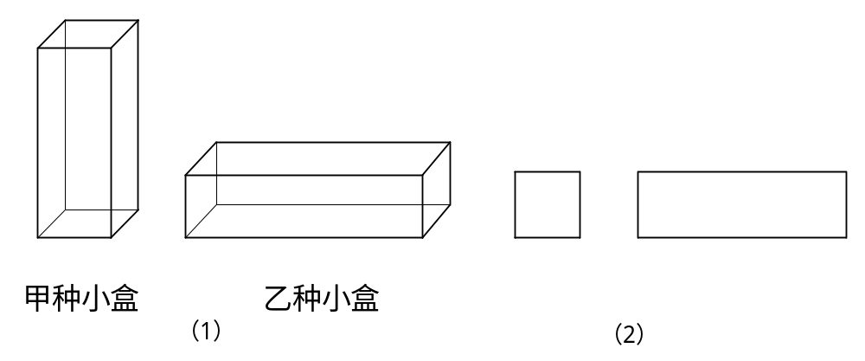
试 试 看
2、 甲、乙两种无盖的长方体小盒如图（1）所示，它们的面是如图（2）的正方形或长方形硬纸片。现将150张正方形硬纸片和300张长方形硬纸片全部用于制作这两种小盒，可以做成甲乙两种小盒各多少个？

